Slide 1

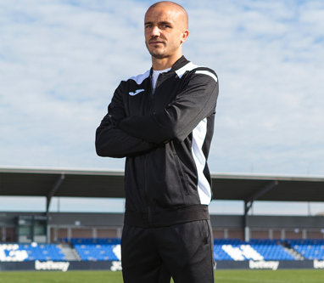
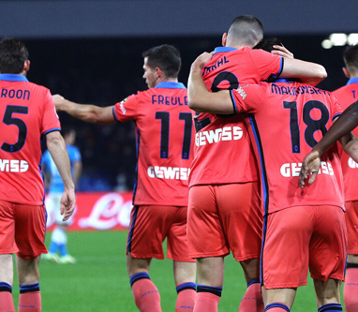
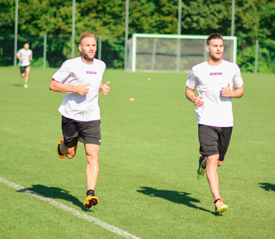
IL TUO LOGO
I tuoi contatti
Dai professionisti agli appassionati dello sport
Tutti possono vestire Joma! Una vasta gamma di abbigliamento sportivo di ottima qualità a prezzi competitivi. Ideale per ogni tipo di allenamento o competizione
Tute di rappresentanza
Felpe, pantaloni, giubbotti, antipioggia…
ad una qualità da professionisti.
Divise
sportive
Da uomo o donna, da bambino o adulto…
per sentirsi parte di una grande squadra.
Palestra e allenamento
Kit gioco multi accessoriati per ogni stagione o tipo di terreno.
I tuoi contatti

